Slide 1
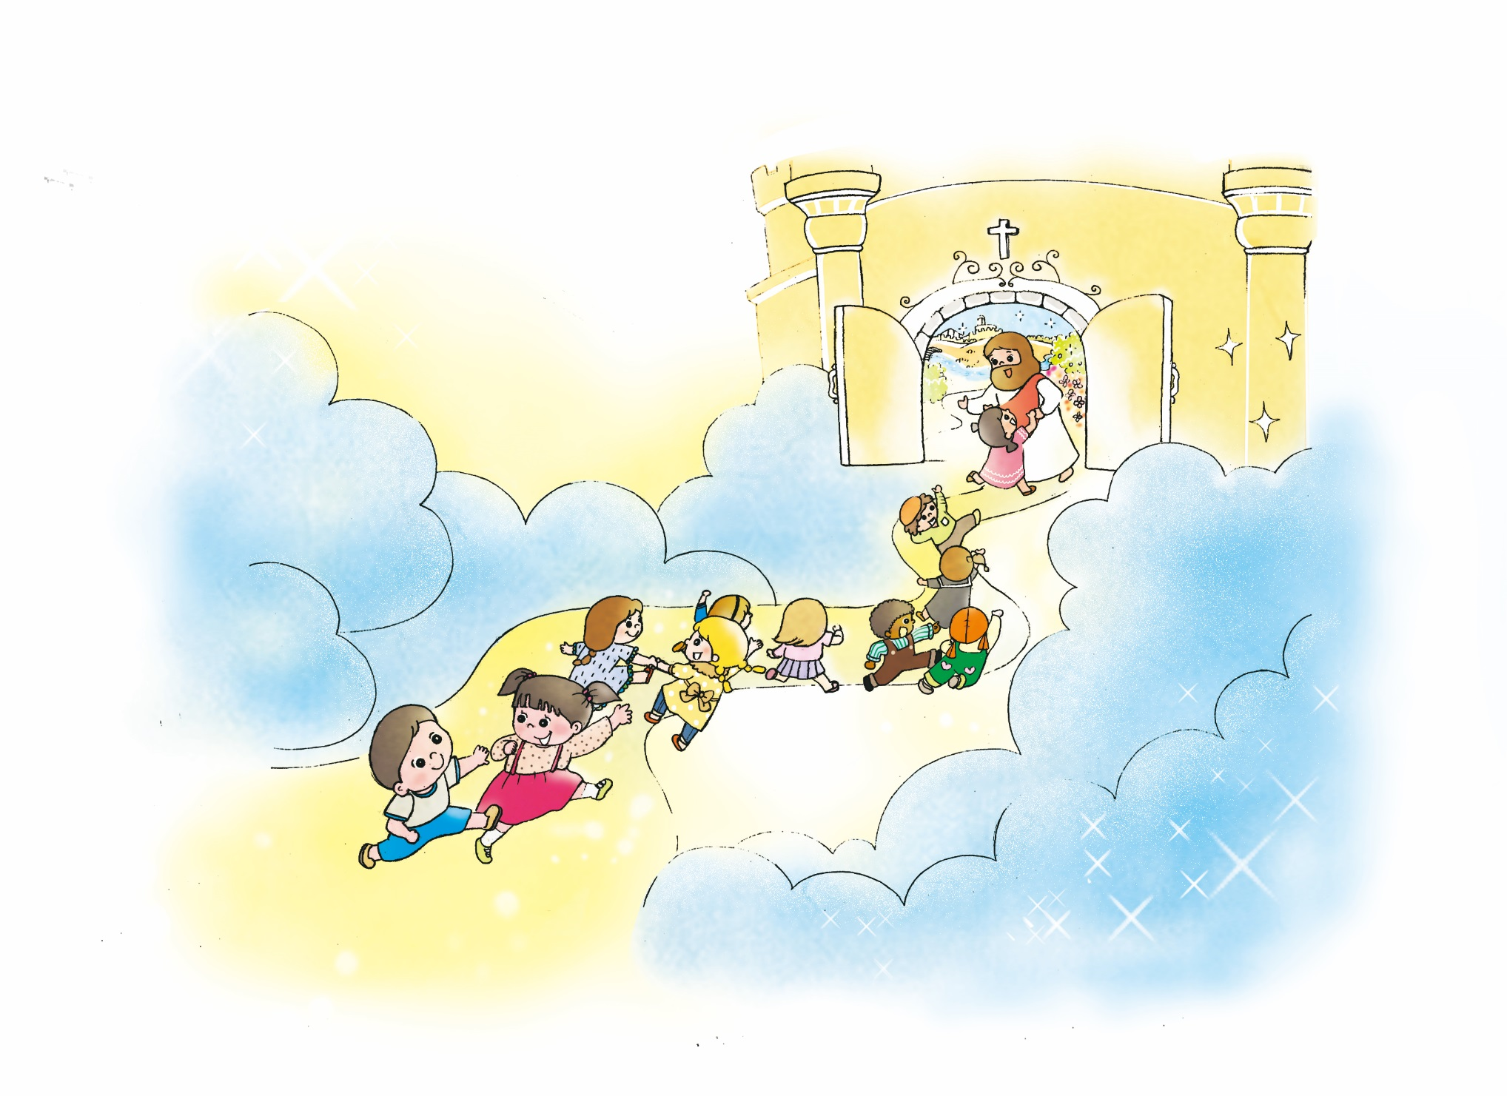
パリサイびとと
しゅぜいにんの たとえ
3か
ルカ18:9-14

Slide 2

レムナントの ときに れいてきな ちからを
やしなわなければ なりません
れいてき
せいちょう
にくたいてき
せいちょう
ちしきてき
せいちょう
しゃかいてき
せいちょう

Slide 3
イエスさまは いのりに ついて おしえてくださいました

Slide 4
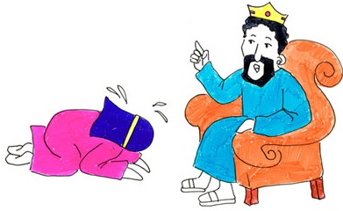
`
1. やもめの いのりの ついての たとえ(ルカ18:1-8)
あきらめずに さいごまで
しんこうで いのりましょう

Slide 5
ぜんを おこなうのに あいては
いけません。しつぼうせずに いれば、
じきが きて、かりとることに なります。
(ガラテヤ6:9)

Slide 6
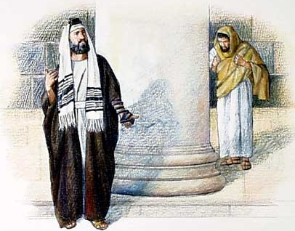
2. パリサイびとと しゅぜいにんの
いのりに ついての たとえ
けんそんな こころで
いのりましょう

Slide 7
かみへの いけにえは、くだかれた れい。くだかれた、くいた こころ。
かみよ。あなたは、それを
さげすまれません。(しへん51:17)

Slide 8
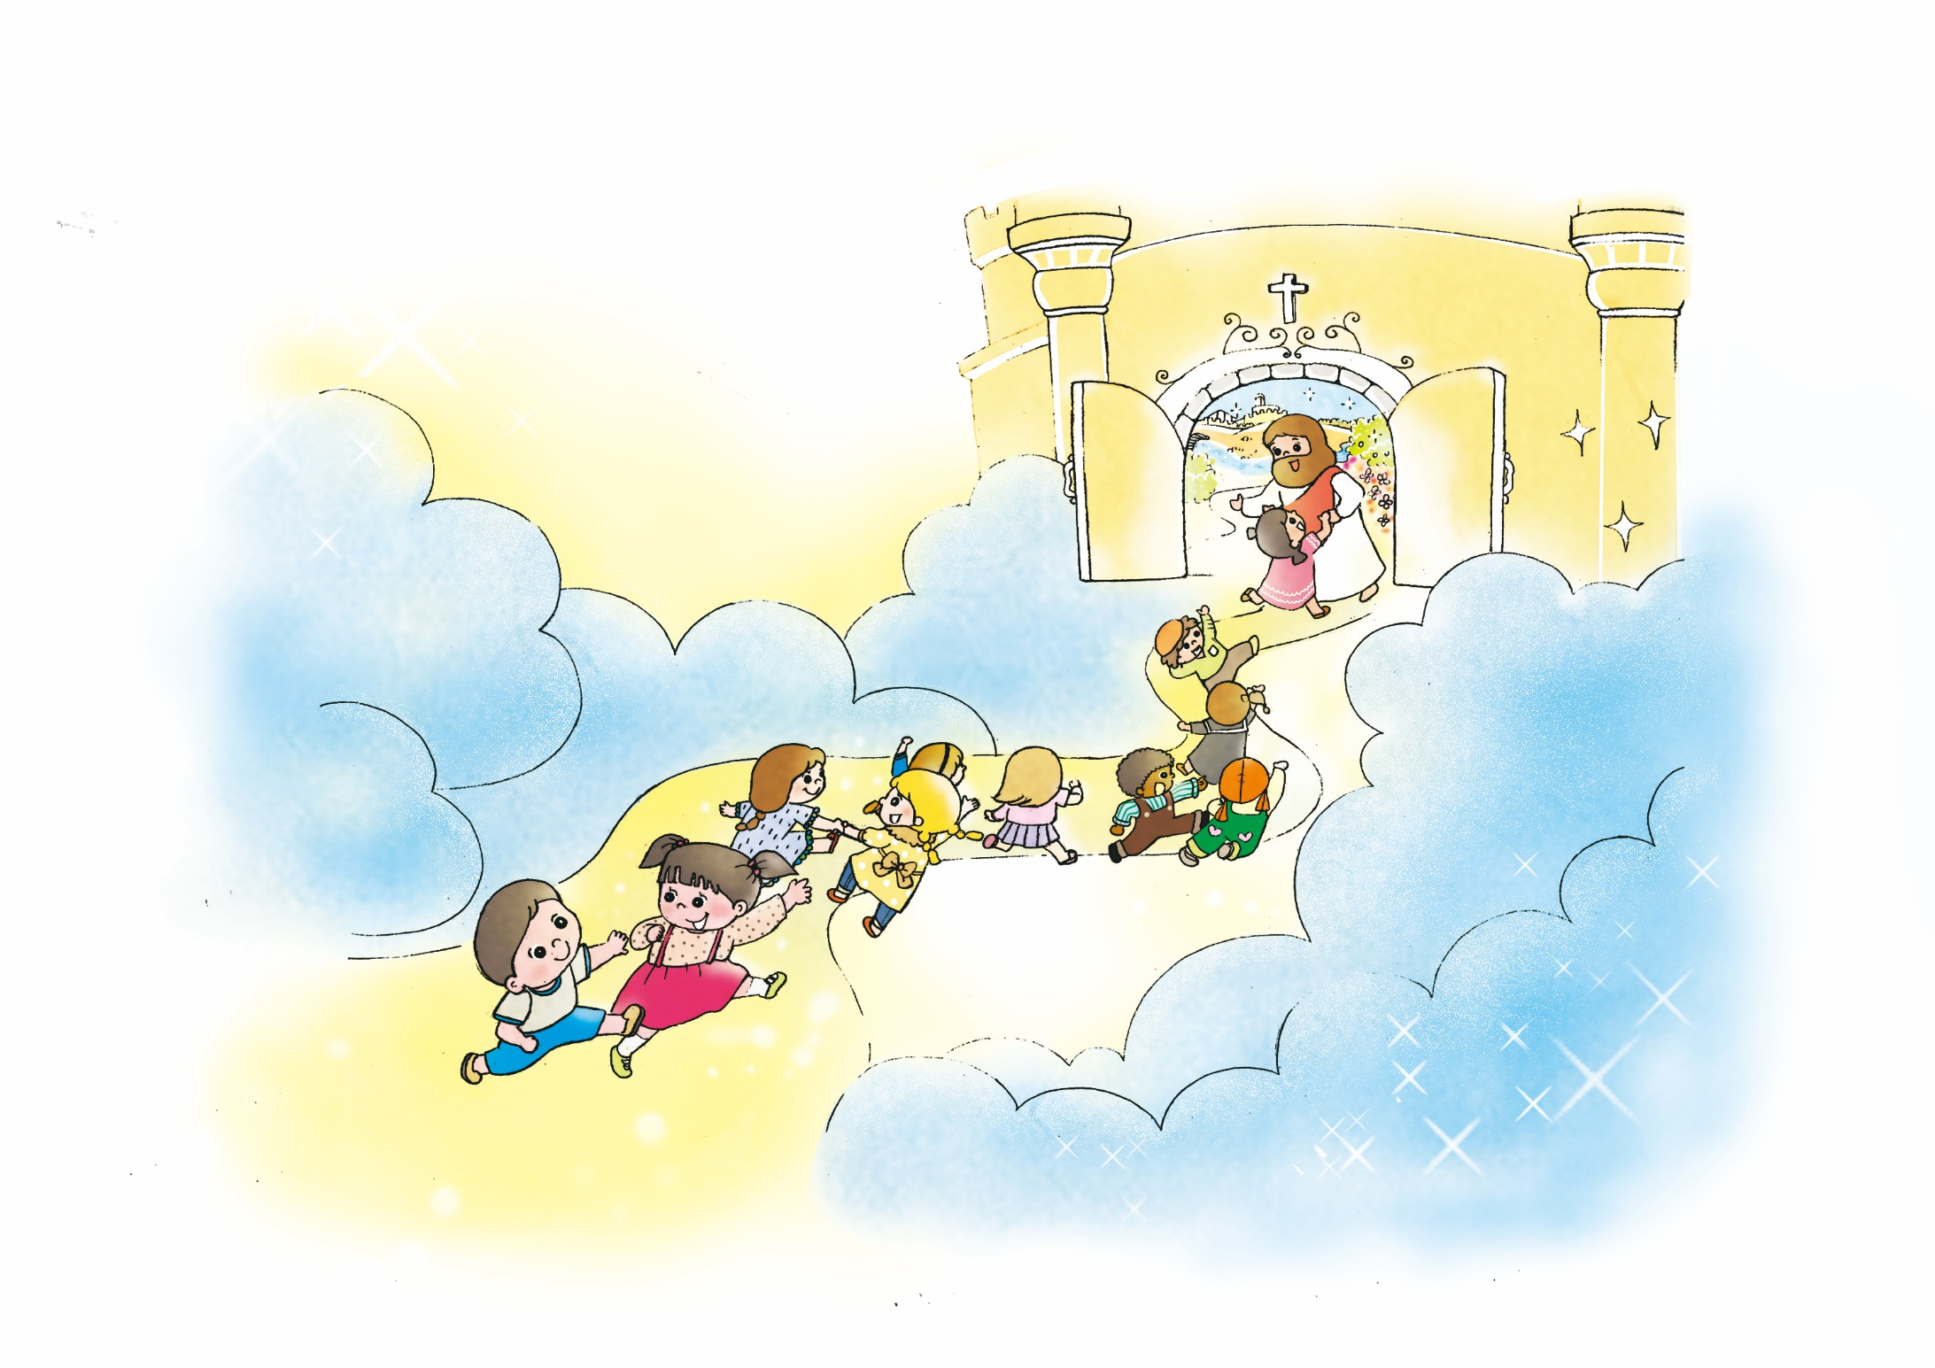
3. こどもたちを とおしての たとえ
かみのくには こどもの ような
ものが はいることが できます

Slide 9
ひとが みるようには みないからだ。
ひとは うわべを みるが、
しゅは こころを みる。」(Iサムエル16:7)

Slide 10
イエスさまは いのりに ついて おしえて くださいました
さいごまで しんこうで いのりましょう
けんそんな こころで いのりましょう
こどものような じゅんすいな しんこうで
いのりましょう

Slide 11
ちょうせん!
わたしは いちばん たくさん
いのる レムナントに なります！

